Slide 1
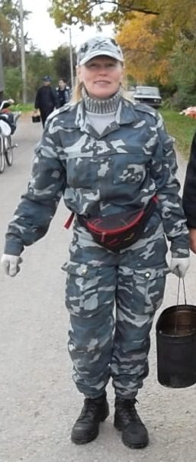
УЧАСТИЕ В ТУРСЛЁТАХ
Педагог дополнительного
образования
МАОУ «Гимназия «Логос»
Г.Чудово Новгородской области
Руководитель
туристко- краеведческого
объединения «Роза ветров» Виноградова Наталья Николаевна

Slide 2
От теории к практике. мы снова на турслёт!
К турслёту готовы ?
Проверим!

Slide 3
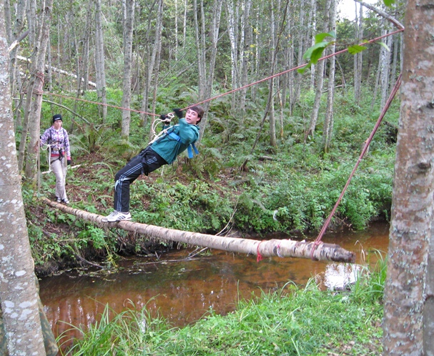
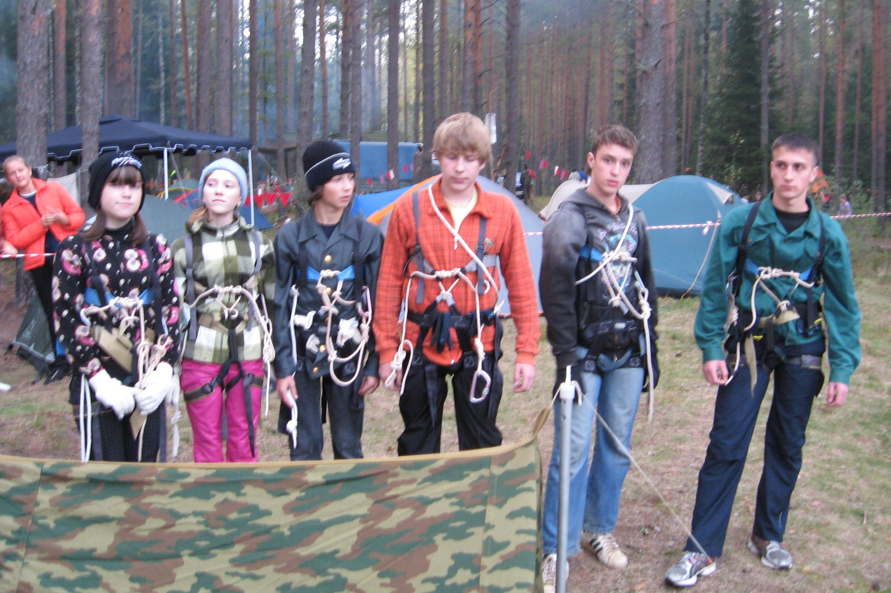
На турслёте краса… идёт турполоса!

Slide 4
Главное - не заблудиться!

Slide 5
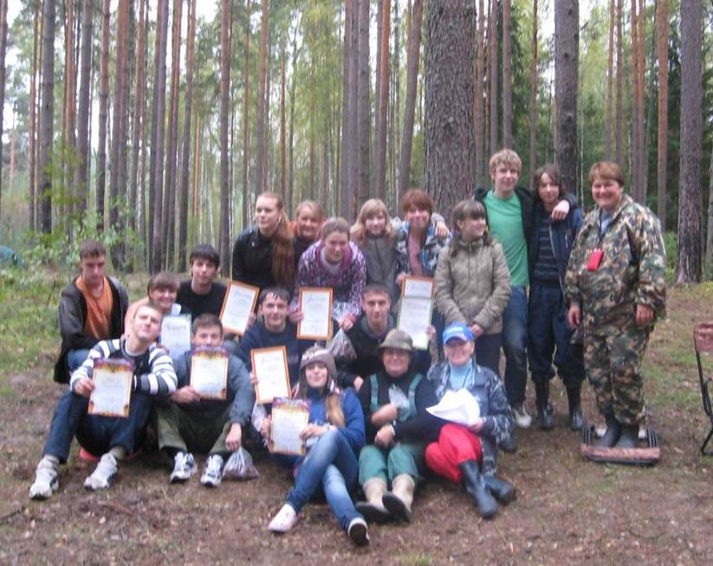
Ура!!! Победа!!!

